Slide 1

BÁO CÁO ĐỒ ÁN CHUYÊN NGÀNH
PHÁT TRIỂN ỨNG DỤNG WEB
HỖ TRỢ CHĂM SÓC SỨC KHỎE TINH THẦN
DỰA TRÊN PHÂN TÍCH CẢM XÚC HỘI THOẠI
GV hướng dẫn:
Thạch Kọng Saoane
Sinh viên thực hiện:
Nguyễn Huỳnh Yến Như

Slide 2

NỘI DUNG TRÌNH BÀY
Lý do chọn đề tài
Mục tiêu đề tài
Công nghệ sử dụng
Thực hiện hóa nghiên cứu
Kết quả đạt được
Presented by Samira Hadid

Slide 3

Lý do chọn đề tài
Thực trạng: Người trẻ gặp nhiều áp lực (học tập, công việc) nhưng khó chia sẻ cảm xúc do tâm lý e ngại hoặc thiếu tin tưởng.
Vấn đề: Thiếu thói quen theo dõi cảm xúc hằng ngày, dẫn đến không nhận diện kịp thời các dấu hiệu bất ổn tâm lý.

Slide 4

Mục tiêu
Tương tác tự nhiên: Xây dựng ứng dụng chat với AI thân thiện, sử dụng kỹ thuật NLP để giao tiếp như con người.
Phân tích cảm xúc: Ứng dụng mô hình AI để nhận diện trạng thái cảm xúc qua tin nhắn văn bản.
Theo dõi tâm trạng: Tích hợp nhật ký và hệ thống thống kê giúp người dùng nhận diện xu hướng cảm xúc theo thời gian.
Đề xuất giải pháp: Tự động đưa ra gợi ý cải thiện sức khỏe tinh thần phù hợp với kết quả phân tích.
Hỗ trợ toàn diện: Cung cấp tư vấn chuyên gia, thư viện kiến thức và bài tập thiền định.

Slide 5
CÔNG NGHỆ SỬ DỤNG
Presented by Samira Hadid

Slide 6

FRONT - END
React để xây dựng cấu trúc ứng dụng theo dạng Component, giúp code gọn gàng và website chạy mượt mà hơn nhờ cơ chế SPA.
Bootstrap để xử lý giao diện Responsive, đảm bảo ứng dụng hiển thị tốt trên mọi thiết bị và rút ngắn thời gian thiết kế UI.

Slide 7

BACK - END
Node.js đóng vai trò là môi trường chạy (Runtime) cốt lõi, tận dụng cơ chế bất đồng bộ để xử lý các tác vụ và duy trì kết nối với AI Service.
Express giúp chuẩn hóa việc quản lý định tuyến (Routing) và xử lý các lớp bảo mật trung gian (Middleware) một cách hiệu quả.

Slide 8

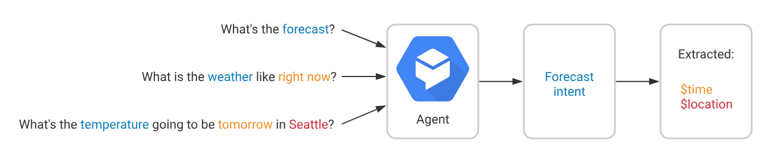
DIALOGFLOW

Slide 9

HUGGINGFACE
Model:
Tên: emotion-english-distilroberta-base
Tác giả: j-hartmann
Kiểu: Text Classification (Phân loại văn bản)
Base: DistilRoBERTa (phiên bản nhẹ của RoBERTa)
Chức năng:
Phân tích 7 cảm xúc cơ bản:
anger (giận dữ)
disgust (ghê tởm)
fear (sợ hãi)
joy (vui vẻ)
neutral (trung tính)
sadness (buồn bã)
surprise (ngạc nhiên)

Slide 10
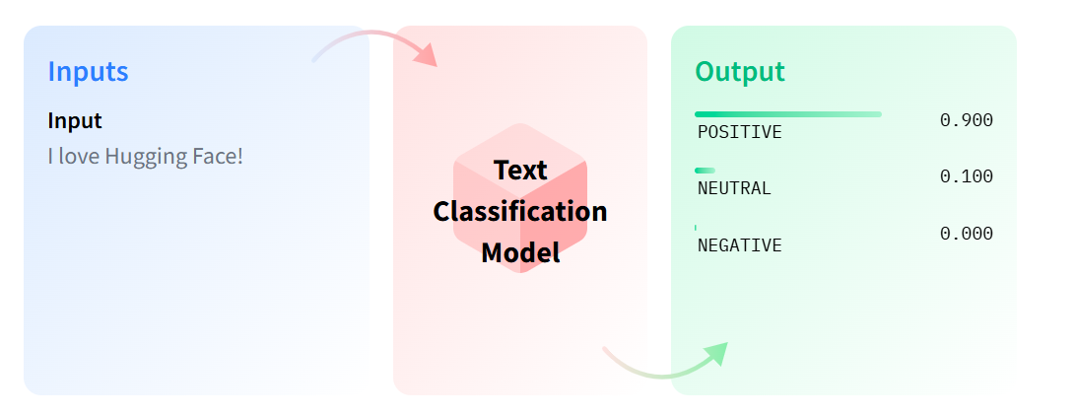
HUGGINGFACE

Slide 11
Thực hiện hóa nghiên cứu
Presented by Samira Hadid

Slide 12
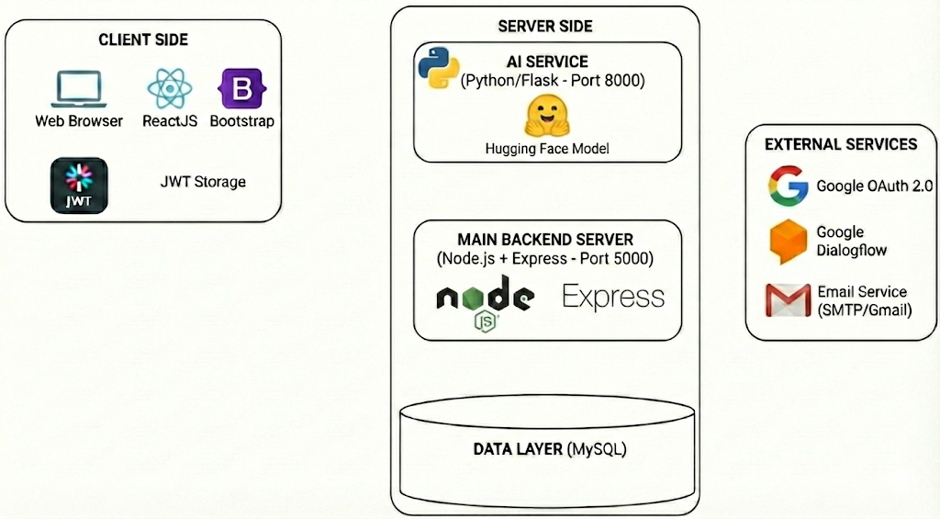
KIẾN TRÚC HỆ THỐNG
Notes:
Hệ thống được xây dựng theo mô hình client–server kết hợp microservices. Backend sử dụng Node.js và Express để cung cấp RESTful API, dữ liệu được lưu trữ trong MySQL. Một microservice AI riêng biệt xử lý phân tích cảm xúc bằng Python Flask.
Hệ thống được xây dựng theo mô hình client–server kết hợp microservices. Phía client sử dụng trình duyệt web với ReactJS và Bootstrap để hiển thị giao diện, đồng thời gửi các yêu cầu HTTP theo chuẩn REST và định dạng JSON đến backend. Sau khi người dùng đăng nhập thành công, backend trả về mã xác thực JWT và client lưu trữ JWT để sử dụng cho các lần truy cập tiếp theo.
Backend chính được triển khai bằng Node.js và Express, đóng vai trò là máy chủ cung cấp RESTful API. Mọi yêu cầu từ client đều đi qua API Entry Point và được kiểm tra bởi middleware xác thực JWT nhằm đảm bảo an toàn và phân quyền truy cập. Sau đó, các controller sẽ xử lý nghiệp vụ của hệ thống như quản lý người dùng, phân tích cảm xúc, đặt lịch hẹn hoặc xử lý hội thoại. Tầng truy cập dữ liệu (Data Access Layer) chịu trách nhiệm tương tác trực tiếp với cơ sở dữ liệu MySQL thông qua các câu lệnh SQL để thực hiện các thao tác CRUD.
Dữ liệu của hệ thống được lưu trữ trong cơ sở dữ liệu quan hệ MySQL, phù hợp với các dữ liệu có cấu trúc và mối quan hệ rõ ràng như người dùng, lịch hẹn, chuyên gia và nhật ký hệ thống. Ngoài backend chính, hệ thống còn tích hợp một microservice AI được xây dựng bằng Python và Flask, đảm nhiệm việc xử lý phân tích cảm xúc. Backend Node.js gửi dữ liệu văn bản sang microservice AI, microservice này có thể sử dụng Google Translator để dịch ngôn ngữ và mô hình Hugging Face để phân tích, sau đó trả kết quả về cho backend tiếp tục xử lý.
Bên cạnh đó, hệ thống còn kết nối với các dịch vụ bên ngoài như Google OAuth 2.0 để đăng nhập, Google Dialogflow để hỗ trợ hội thoại và dịch vụ email để gửi thông báo. Kiến trúc này giúp hệ thống có tính bảo mật cao, dễ mở rộng, dễ bảo trì và phù hợp với các ứng dụng web hiện đại sử dụng Node.js, Express và MySQL.

Slide 13
Mô hình ERD

Slide 14
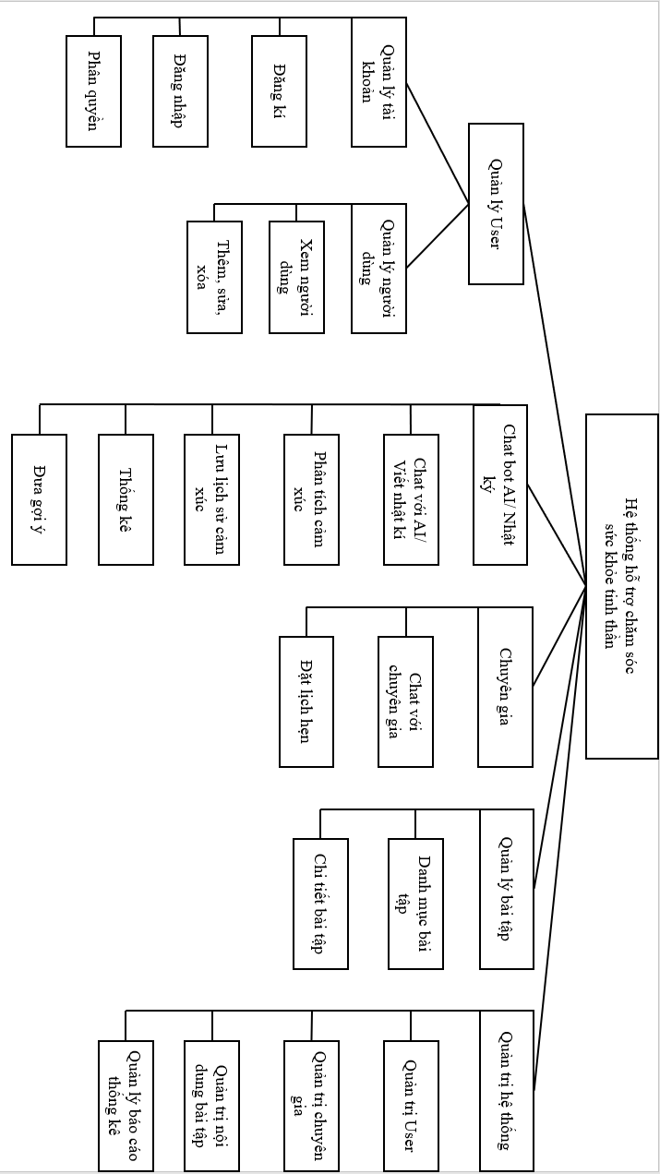
Mô hình phân cấp chức năng

Slide 15
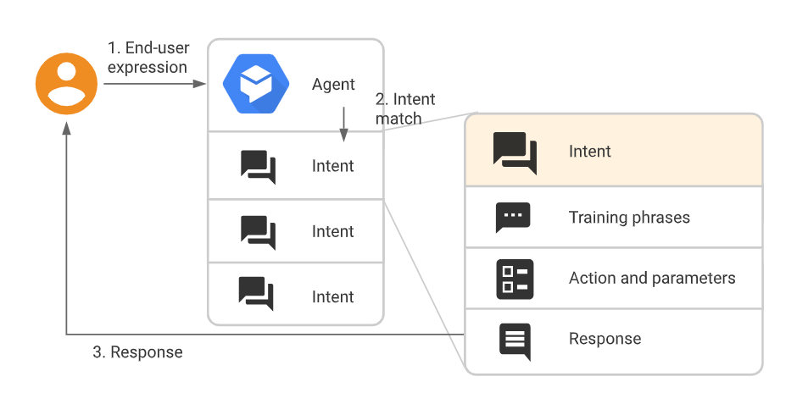
Cài đặt Dialogflow
Bước 1: Khởi tạo Agent
Bước 2: Khởi tạo Intent (ý định người dùng
Bước 3: Bật API và thông tin xác thực để tích hợp chatbot vào ứng dụng

Slide 16
Tích hợp mô hình
Bước 1: Chạy lệnh trong terminal
pip install flask transformers torch deep-translator
Bước 2: Tạo file app.py
Bước 3: Chạy file để tiến hành phân tích

Slide 17
Kết luận và hướng phát triển
Presented by Samira Hadid

Slide 18

Kết quả đạt được
Tương tác AI thông minh: Trò chuyện trực tiếp, tự động phân tích cảm xúc với độ chính xác cao.
Theo dõi & Thống kê: Ghi nhật ký cảm xúc, trực quan hóa xu hướng tâm trạng theo thời gian.
Hỗ trợ cá nhân hóa: Đề xuất bài tập/lời khuyên dựa trên cảm xúc và quản lý tiến độ thực hiện.
Kết nối chuyên gia: Hỗ trợ đặt lịch và trò chuyện tư vấn chuyên sâu khi cần thiết.
Quản trị : Hệ thống quản lý dữ liệu chặt chẽ.

Slide 19
Hướng phát triển
Trong thời gian tới, đề tài có thể được tiếp tục phát triển theo một số hướng sau:
Nâng cao độ chính xác của mô hình phân tích cảm xúc bằng cách huấn luyện mô hình riêng cho tiếng Việt hoặc sử dụng các mô hình đa ngôn ngữ.
Mở rộng chức năng phân tích cảm xúc sang dữ liệu giọng nói nhằm tăng tính tự nhiên trong giao tiếp.
Phát triển ứng dụng trên nền tảng di động để tăng khả năng tiếp cận người dùng.
Tăng cường các biện pháp bảo mật và bảo vệ dữ liệu cá nhân nhằm đảm bảo quyền riêng tư cho người dùng.

Slide 20
THANK YOU
Presented by Samira Hadid

